Slide 1

SNS 사용 제한 어플

Slide 2
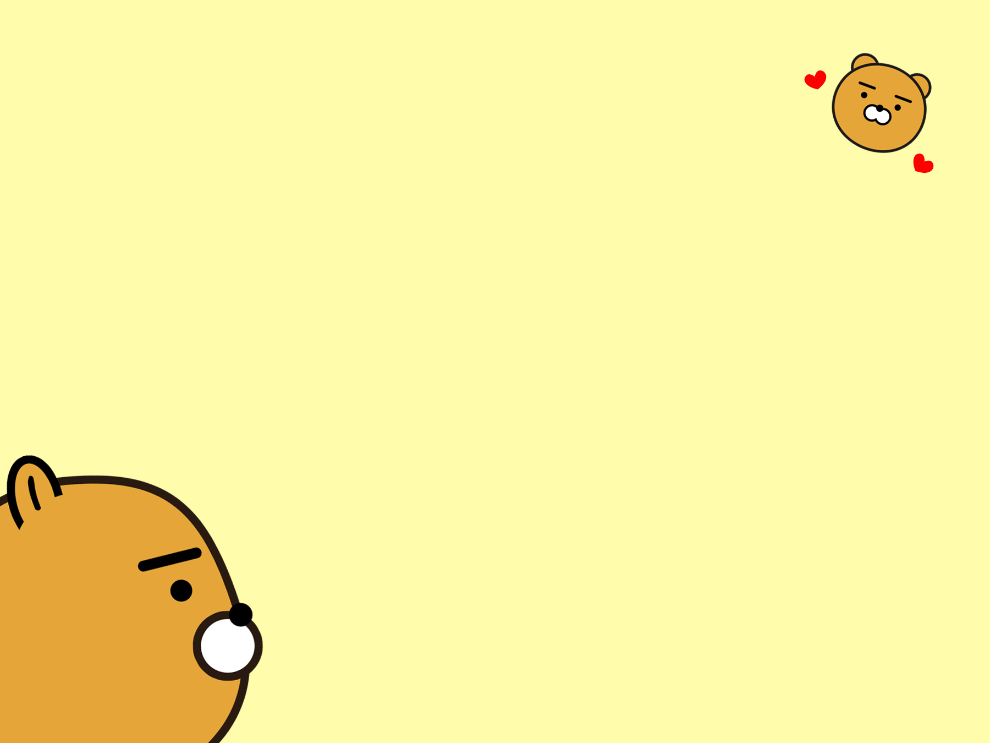

Usecase
다이어그램
2. 콘티 & 시나리오

Slide 3
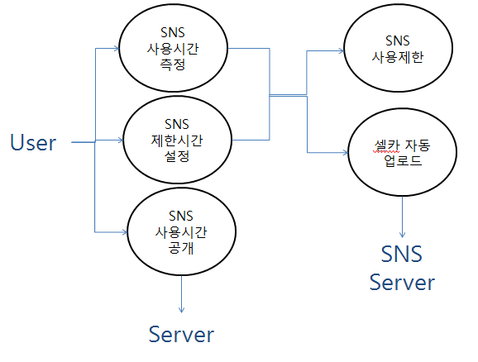
Usecase 다이어그램

Slide 4
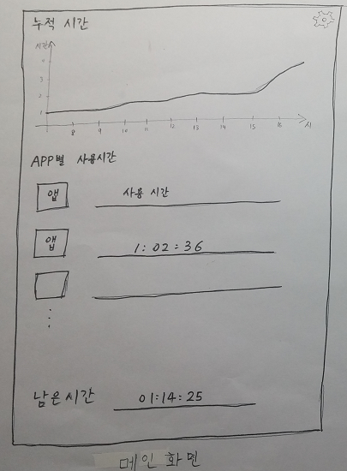
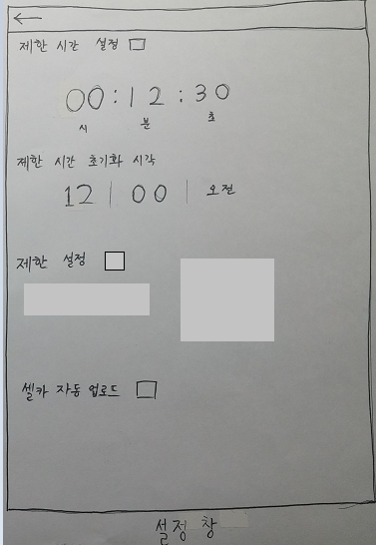
콘티

Slide 5
시나리오 (사용제한 설정 안 함)
1. 제한시간 설정
2. SNS 사용
3. Toast : “10분 남음”
4. 제한 시간 초과
5. Toast : “총 ? 시간 ??분 사용하였습니다.”

Slide 6
시나리오 (사용제한 설정)
1. 제한시간 설정
2. 사용제한 설정
3. SNS 사용
4. Toast : “10분 남았습니다.”
5. 계속 사용
6. Toast : “총 ? 시간 ??분 사용하였습니다.”
7. 앱 사용제한

Slide 7
시나리오 (셀카 자동업로드 설정)
제한시간 설정
셀카 자동업로드 설정
SNS 사용
Toast 10분 남음
계속 사용
Toast : “총 ? 시간 ??분 사용하였습니다.”
자동 셀카
셀카 자동업로드

Slide 8
시나리오 (사용제한 & 셀카 설정)
제한시간 설정
사용제한 설정
셀카 자동 업로드 설정
SNS 사용
Toast : “10분 남았습니다.”
제한 시간 초과
Toast : “총 ? 시간 ??분 사용하였습니다.”
셀카 자동업로드 & 앱 사용제한
셀카 삭제는 컴퓨터로 한다.

Slide 9
시나리오 (서버 사용)
SNS 사용시간을 공개설정
사용시간이 서버로 전송
서버에서 누적사용시간으로 랭킹작성
사용자는 자신의 순위와 타인의 순위를
메인 화면에서 확인 가능

Slide 10


